Slide 1
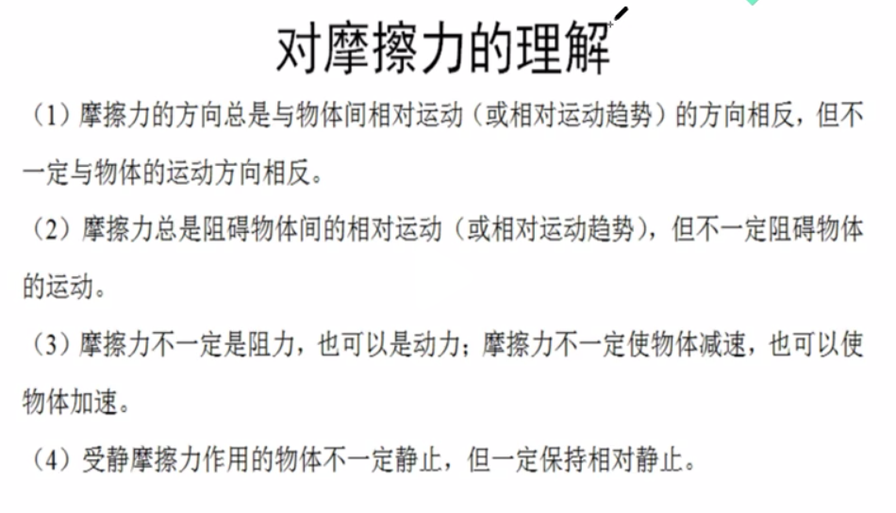

Slide 3
总结：
动静摩擦，首先分清，平衡求静，公式求动，
压力大小，定要分明，若论方向，相对为要。

Slide 4
若A和B是质量相同，则 若A和B是同一个物体，则

Slide 5
(2020北京)人用水平方向的力推物体，使物体在粗糙程度相同的水平面上做匀速直线运动，下列说法正确的是( )
A. 人对物体的推力大于水平面对物体的摩擦力
B. 若增大推力，物体所受摩擦力也将增大，物体仍做匀速直线运动
C. 若撤去推力，物体在继续运动过程中所受摩擦力大小不变
D. 若撤去推力，物体的运动状态不会发生改变

Slide 6
(2020杭州)连接在水平桌面上的物体M两端的轻质细绳分别绕过定滑轮与A、B相连，细绳恰好水平，如图所示．当A重3 N，B重5 N时，M恰好做水平匀速直线运动，若滑轮摩擦不计，此时M受到的摩擦力大小为_______N，方向是_______．当B刚触地时，若A、M都不会与滑轮相碰，M受到的摩擦力方向是____________．

Slide 7
(2020梧州)爬杆是体育运动的一个项目，图中是小明沿竖直的杆匀速向上爬时的情景，他所受到的摩擦力为f₁.当他匀速滑下时，所受到的摩擦力为f₂，则下列说法正确的是( )
A. f₁方向为竖直向上 B. f₂方向为竖直向下
C. f₁＞f₂ D. f₁＜f₂

Slide 8
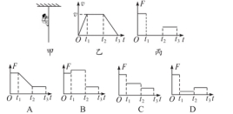
小明经常与同学进行爬杆比赛，如图甲所示。在某次比赛中，小明向上爬的“速度-时间”图象如图乙所示，但他所受“摩擦力-时间”图象漏画了一部分，如图丙所示，若将之补充完整，应是图中的（）

